Slide 1

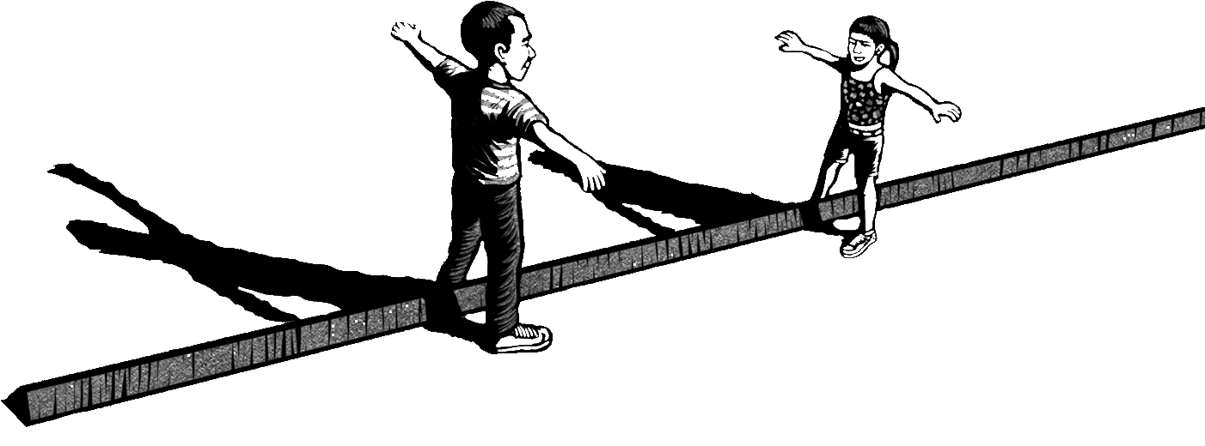

A COMPETÊNCIA LEITORA NAS DIVERSAS ÁREAS DO CONHECIMENTO
Kátia L. Bräkling
Notes:
CARO GESTOR
Aqui inicia-se a segunda parte da pauta que será desenvolvida para a discussão do tema proposto: A competência leitora nas diversas áreas do conhecimento. Ler na sala de aula: o que a compreensão dos diferentes textos que circulam na sala de aula requer do professor e do aluno?
A segunda parte do título consta do próximo slide. Apresente-o e comente-o de acordo com as orientações apresentadas no próximo slide.

Slide 2
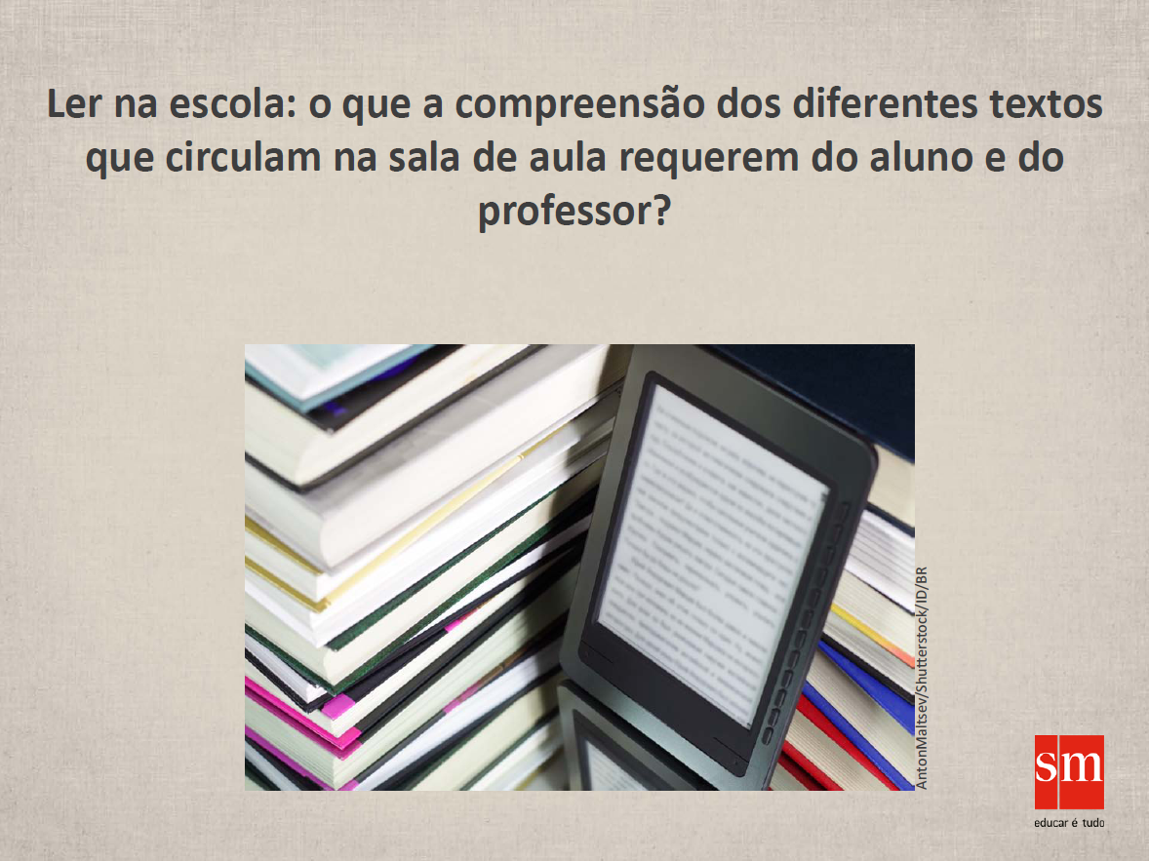
Notes:
Continuando a apresentação começada no slide anterior, retome o comentário apresentado nos slides da Atividade Introdutória, informando “que a segunda parte do título especifica o tema, apresentando de modo mais pontual os aspectos que serão abordados durante o trabalho. Estes aspectos são, por um lado, os conhecimentos que estão envolvidos no processo de leitura dos mais variados textos. Por outro lado, referem-se aos saberes do professor que são condição para a organização de atividades de leitura que garantam a compreensão efetiva de um texto pelo aluno. Sabemos que para garantir essa compreensão não é suficiente solicitar ao aluno que releia, individualmente, o texto, pois se ele não conseguiu compreender antes é porque a compreensão requer saberes que ainda não foram apropriados por esse aluno. Dessa forma, há necessidade de outros encaminhamentos que garantam o ensino efetivo, que tematizem os saberes ainda não apropriados. Esses encaminhamentos requerem do professor cuidados metodológicos e procedimentos didáticos – devidamente fundamentados pelas teorias do aprendizado e do objeto – que ensinem a ler, efetivamente”.
Seguem, agora, orientações gerais sobre a preparação do trabalho.
Orientações Gerais:
I. A Preparação do Trabalho
Antes de iniciar o encontro, leia todo o material aqui apresentado: as orientações, os textos de apoio e os textos para discussão com os professores, indicados nos slides.
Depois, proceda da seguinte maneira:
Anote as fontes dos textos indicados para leitura, incluindo as fontes dos excertos citados nos slides. Se possível, busque os textos originais, dos quais os excertos foram tirados e leia-os para aprofundar-se no assunto. Lembre-se que, se você vai coordenar uma discussão a respeito de um assunto, precisa saber mais amplamente e mais profundamente sobre o mesmo. É isso que vai possibilitar que a sua mediação no grupo tenha maior qualidade e seja mais acertada, quando os professores apresentarem os seus comentários pessoais. Reiteramos: não é possível tratar esse tema de maneira consistente se não houver preparação e estudo. Conquistar a confiança dos professores – ou consolidá-la – é fundamental para que o trabalho na sala de aula aconteça realmente, pois cria condições para tanto, já que o professor acaba acreditando que tem com quem contar na realização do trabalho.
Articule a discussão da bibliografia sugerida com aquela que você já possui sobre o assunto. Se considerar adequado, acrescente textos, vídeos, exemplos de seu repertório pessoal.
Proceda da mesma maneira com os vídeos sugeridos. Assista-os e anote eventuais pontos que possam requerer maior atenção e que sejam mais fundamentalmente importantes para a discussão em andamento.
Sugerimos que você estude os textos que serão lidos pelo grupo com antecedência, anotando aspectos que podem ser apontados em resposta às questões apresentadas. Além disso, assista ao vídeo gravado pela autora, e articule aspectos mencionados nele com os aspectos apontados nos textos orientadores da tematização de cada um dos textos, textos estes que constam dos comentários dos slides de cada texto.
Depois, anote quais são as atividades sugeridas, sua forma de organização e os materiais que vão requerer.
Analise as atividades e avalie se necessitam de alguma modificação, considerando os professores com quem você vai trabalhar. Se for necessário, faça-as.
Providencie os materiais solicitados, incluindo cópias dos textos.
Avalie quanto tempo será necessário para a realização de cada atividade e articule essa informação com o tempo de que você vai dispor para a realização do trabalho. Fazendo isso, reanalise a permanência de todas as atividades ou, então, se for o caso (ou seja, se houver tempo e se você considerar necessário), distribua o trabalho em mais de uma reunião.
Prepare a sala e distribua os textos que serão estudados na atividade, orientando os participantes a respeito de como devem proceder.
Recomendamos o estudo do texto de orientação para cada slide.
II. Encaminhamentos Práticos:
Antes do encontro, prepare a impressão do “Manual de Etiqueta Sustentável”, disponível em: http://planetasustentavel.abril.com.br/pdf/manual-de-etiqueta-2014.pdf (acesso em: 13 maio 2015) para todos os participantes.
Imprima também os trechos do poema The Wast Land para distribuir para os participantes.
Sugerimos que a resenha (texto 2) e a matéria do Portal Planeta Sustentável (texto 1) sejam oferecidas eletronicamente, ou seja: a ideia é que os participantes leiam os textos em seus portadores – e suportes – de origem.
Será necessário o uso da internet na sala onde ocorrerá o encontro.
III - Leituras de Apoio Recomendadas para o Gestor
BRÄKLING, Kátia Lomba. Leitura do mundo, leitura da palavra, leitura proficiente: qual é a coisa que esse nome chama?. Revista Aprender Juntos. São Paulo: Edições SM, 2008.
BRÄKLING, Kátia Lomba. Sobre leitura e formação de leitores: qual é a chave que se espera? Publicado originalmente no Portal Educarede (atualmente desativado). Sessão “O assunto é”. Endereço: www.educarede.org.br (2005). Posteriormente publicado em PEC Formação Universitária. São Paulo: SEE de SP/PUC de SP/USP/UNESP. 2002.
BRÄKLING, K. L.; Abreu, M. T.; GOUVEIA, B. Língua portuguesa: orientações para o professor, Saeb/Prova Brasil, 4ª série/5º ano, Ensino Fundamental. Brasília: MEC/INEP (Instituto Nacional de Estudos e Pesquisas Educacionais Anísio Teixeira); 2009.

Slide 3
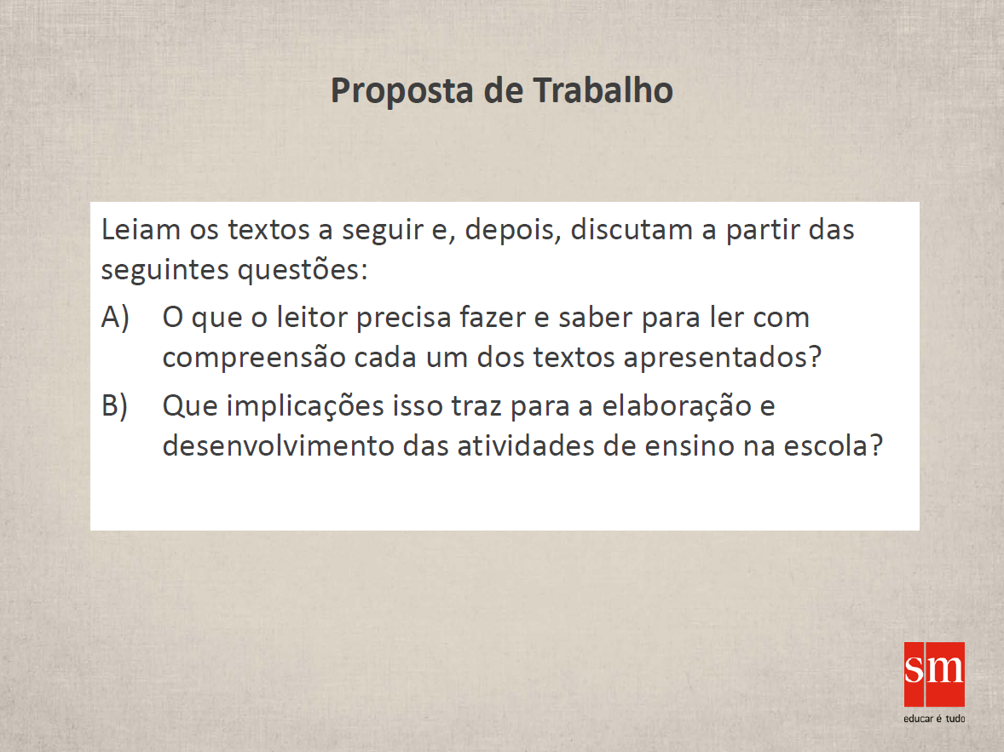
Notes:
Seguem, agora, orientações para o desenvolvimento da atividade.
O Desenvolvimento da Atividade
Leia a proposta de trabalho e oriente os professores sobre a realização da atividade, considerando as sugestões apresentadas a seguir.
I - A Organização do Trabalho
Os participantes devem ser organizados em grupos compostos por profissionais de diferentes áreas. Cada grupo será responsável por responder as questões tomando como referência um dos textos lidos. O Gestor define – antecipadamente - qual será o texto-referência de cada grupo. Dessa forma, pode-se garantir o acesso – e conhecimento – de todos os textos pelos participantes, o que torna viável a sua participação na discussão coletiva, quando cada grupo apresentará a sua análise mais aprofundada relativa aos textos estudados.
Lembre-se de que dois textos serão estudados na sua versão impressa e dois na versão eletrônica.
Antes de a reflexão dos grupos iniciar, apresente cada um dos textos ao grupo, utilizando as informações oferecidas abaixo, nestes mesmos comentários. Você poderá, também, realizar uma leitura coletiva inicial de cada um dos textos.
Depois da leitura e do estudo, cada grupo apresentará a sua análise a todos, quando haverá uma discussão da qual todos participarão. A reflexão deve terminar com a retomada da questão B, considerando, neste momento, os aspectos apontados e discutidos na atividade inteira.
Você deverá registrar os comentários de cada grupo para que possam, posteriormente, ser retomados à luz das discussões de sistematização do conhecimento. O registro pode ser realizado em papel kraft, em arquivo word (caso você disponha de projetor multimídia), flipchart ou outro recurso que estiver disponível na sua escola. Salientamos, apenas, que deve ser um registro permanente, que possa ser recuperado depois.
Nos próximos slides apresentaremos aspectos específicos (estratégias, procedimentos, capacidades) do processo de leitura de cada um dos textos, os quais devem orientar a discussão a ser feita a partir da reflexão que cada grupo apresentar para os demais colegas.
II - Informações sobre os textos a serem lidos, as quais você, gestor, precisa conhecer para contextualizar cada texto antes de orientar os professores para a leitura e análise.
Texto 1: “Zumbi, um semeador de lixo”
Entrevista com José Carlos da Silva Bahia Lopes (e não João, como constou na 1º parágrafo da matéria), publicada no Portal Planeta Sustentável. Trata-se de um dos “personagens” do documentário Lixo Extraordinário, indicado ao Oscar em 2011. O filme – iniciativa Brasil-Reino Unido - foi lançado em 21 de janeiro de 2011; tem 1h39 min de duração; foi dirigido por Lucy Walker e tem a participação do artista plástico Vick Muniz. Seu título original é Waste Land, e pode ser assistido no seguinte endereço: https://www.youtube.com/watch?v=61eudaWpWb8 (acesso em 01mai2015).
Texto 2: “É lixo, mas é extraordinário”
Trata-se de uma resenha crítica do documentário, escrita por Julia Moioli, aluna do colégio Stockler. A resenha foi publicada no Blog do colégio, do qual participam alunos e professores, discutindo diferentes temas como parte da proposta de trabalho interdisciplinar desenvolvida pela escola.
Texto 3: Partes I e III do poema The Waste Land, intituladas, respectivamente, “O Enterro dos Mortos” e “O Sermão de Fogo”
O poema foi escrito pro T. S. Eliot, poeta estadunidense naturalizado inglês, que recebeu o Prêmio Nobel de Literatura em 1948. O seu poema The Wast Land foi considerado pelos leitores da Revista Bula um dos 10 maiores poemas dos últimos 200 anos. Foi traduzido para o português por Ivan Junqueira (endereço indicado no slide) e também por Gualter Cunha. O livro traduzido por este autor encontra-se disponível no seguinte endereço: http://portalconservador.com/livros/T.S.Eliot-A-terra-%20devastada.pdf (acesso em 24abr2015). A biografia de Ivan Junqueira, escritor brasileiro tradutor de T. S. Eliot pode ser lida no site da Academia Brasileira de Letras, no seguinte endereço: http://www.academia.org.br/abl/cgi/cgilua.exe/sys/start.htm?infoid=652&sid=338 (acesso em 01mai2015).
Texto 4: Manual de Etiqueta Sustentável
Material elaborado pelo Planeta Sustentável e lançado pelo portal – em 2014 - com a presença de José Carlos da Silva Bahia Lopes, o Zumbi e do coordenador do Planeta Sustentável, ocasião em que foi exibido o vídeo Lixo Extraordinário. A reportagem feita sobre o lançamento do Manual encontra-se no seguinte endereço: http://planetasustentavel.abril.com.br/blog/planeta-em-acao/lancamento-grande-estilo-292193/#respond (acesso em 13mai2015).
Já o Manual, encontra-se disponível em http://planetasustentavel.abril.com.br/pdf/manual-de-etiqueta-2014.pdf ( acesso em 13mai2015).

Slide 4
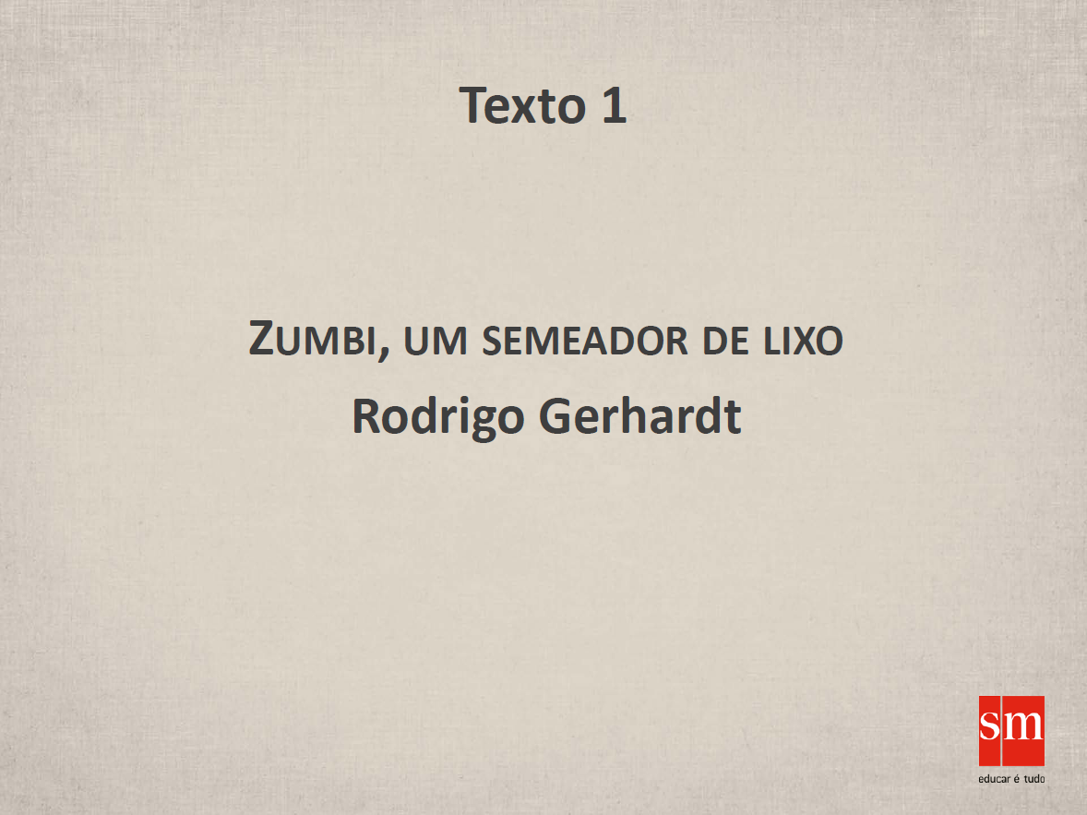
Notes:
A partir desse momento, serão apresentados nos slides correspondentes, comentários relativos aos aspectos que devem ser apontados na discussão da Questão A: O que o leitor precisa fazer e saber para ler com compreensão cada um dos textos apresentados?
Recomendamos que você as leia e as estude de modo que possa utilizar essas informações para mediar a discussão que será realizada na apresentação coletiva.
Importante: Essas informações não deverão ser utilizadas na apresentação e leitura inicial de cada texto, mas apenas na discussão que acontecerá quando acontecer a apresentação coletiva de cada grupo, ou seja, na parte final da atividade.
Aspectos que precisam ser considerados no estudo e discussão do Texto 1
Texto 1 – Zumbi, um semeador de lixo (Rodrigo Gerhardt)
Fonte: Planeta Sustentável; 07jun2011. Disponível no seguinte endereço (acesso em 23nov2014):
http://planetasustentavel.abril.com.br/noticia/atitude/zumbi-semeador-lixo-630174.shtml?func=2
Por tratar-se de um texto veiculado eletronicamente, além de saber lidar com a ferramenta, o computador e, é preciso, antes de mais nada, conhecer o meio em que o texto está circulando (portal, blog, site...) e os recursos disponibilizados para o usuário, assim como as restrições impostas ao texto nesse suporte:
circula em um portal de uma das maiores editoras do país, o qual é coordenado pelo também editor-chefe da Revista National Geographic Brasil (o que pode significar a existência de uma relação com os interesses comerciais, políticos e ideológicos dessa empresa, o que deve colocar o leitor alerta para as posições assumidas nas matérias publicadas em tal espaço, de modo que possa compreendê-las num nível mais aprofundado);
inserção em um espaço rodeado por “textos-satélite”, quer dizer, que ladeiam a matéria a ser lida, o que demanda um esforço de localização do texto no espaço da página e de não dispersão em virtude dos demais textos circundantes;
presença de hiperlinks para matérias complementares relacionadas a algum aspecto mencionado;
recurso de ampliação do tamanho da letra, caso o leitor assim necessite;
recurso para manter ou não a paginação realizada;
acesso à possibilidade de compartilhamento do texto em redes sociais;
possibilidade de comentar o texto – e de “curti-lo” – por meio de botão específico;
presença de imagens aos quais o texto deve ser articulado (no caso dessa matéria, fotografias).
Além disso, é preciso considerar as informações de conteúdo que são necessárias para a compreensão. Minimamente, é preciso:
conhecer o vídeo mencionada na “cabeça” da matéria;
possuir informações acerca do artista plástico Vik Muniz (é possível obtê-las em https://www.escritoriodearte.com/artista/vik-muniz/ (acesso em 21mai2015);
o que representa o Oscar para o cinema mundial e, particularmente, para o cinema brasileiro;
qual a referência do apelido de José Carlos – Zumbi – e que relação isso pode ter com a sua vida e a posição que assume nela, assim como com os seus pares e com o seu trabalho.

Slide 5

Notes:
Aspectos que precisam ser considerados no estudo e discussão do Texto 2
Texto 2 – É sobre lixo, mas é extraordinário (Julia Moioli)
Disponível em: http://www.colegiostockler-blog.com/?p=5408.
(Para abrir o link, basta clicar na imagem no modo de apresentação.)
Este texto foi veiculado eletronicamente e se trata de um blog escolar, do qual participam alunos e professores, comentando assuntos vários relacionados à vida escolar e à sociedade contemporânea, com a intenção de provocar a reflexão dos estudantes, e de toda a comunidade escolar.
É preciso considerar o lugar de circulação do referido texto e os valores que veicula, levando-os em consideração no processo de identificação das posições assumidas nas matérias publicadas.
É preciso, ainda, reconhecer os recursos disponíveis para a leitura. Informações relevantes são: saber que para ler a matéria toda é preciso acessar o texto integral e não apenas o que fica visível em uma busca ligeira; e que é possível postar um comentário relativo à matéria.
Do ponto de vista do conteúdo, em si, é preciso conhecer o documentário e quem é Vik Muniz, o artista plástico. Se for o caso, acesse o site do colégio Stockler para conhecê-lo melhor e à sua proposta, identificando intenções, valores, presentes no material que veicula.

Slide 6
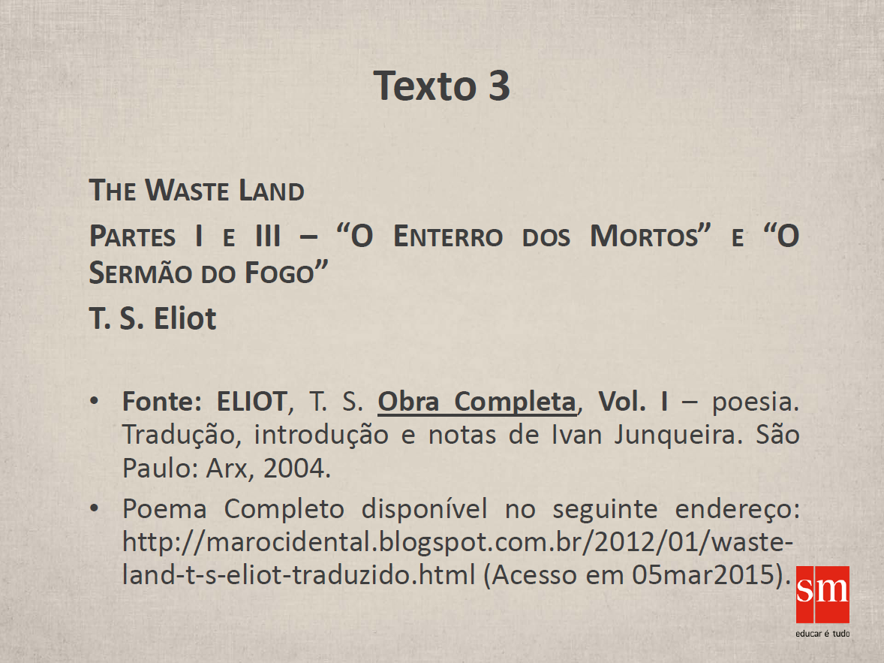
Notes:
Aspectos que precisam ser considerados no estudo e discussão do Texto 3
Texto 3 – Partes I e III do poema The Waste Land (T.S. Eliot)
Este texto compreende as partes I e III do poema The Waste Land (em português, Terra Devastada ou Terra Desolada, dependendo da tradução) de Eliot, composto de cinco partes. O título da primeira parte é O Enterro dos Mortos é o da terceira é O Sermão de Fogo. Trata-se de um poema modernista publicado em 1922, considerado – como já dissemos – um dos dez melhores poemas dos últimos 200 anos, pela Revista Bula.
A crítica considera a linguagem do poema árida, como seu conteúdo, não correspondendo ao que seria usual aos poemas de até então, rompendo com o lirismo predominante à época, como se estivesse retratando a devastação do mundo depois da I Grande Guerra. Além disso, o poema começa dizendo que abril seria o mais cruel dos meses, o que contraria o que a poesia da época costumava considerar até então: o mês do encanto, quando a primavera se anunciava.
O poema, dessa maneira, rompe com o convencional da poesia, não apenas na linguagem, mas no ponto de vista do qual analisa a vida, as pessoas, as suas relações: uma visão árida da realidade grosseira, bem marcados na segunda estrofe da Parte I. Além disso, a linguagem do poema soa corriqueira, quase sem inversões de ordem sintática, como seria comum em poemas, na época.
Dessa maneira, na leitura desse poema é preciso considerar essas características do poema e o que isso representa para a literatura – e a poesia – modernas: uma ruptura com o modo de escrever textos desse gênero. No Brasil, acontecia a Semana de Arte Moderna de 1922, também momento de ruptura com valores estéticos predominantes e arraigados na cultura brasileira da época.
A leitura de um poema, comumente requer que o leitor compreenda determinados recursos textuais muito presentes em textos desse gênero, como as comparações e metáforas literárias e líricas – ainda que áridas -, e os efeitos de assonâncias e aliterações para a atribuição de sentidos do texto. Além disso, a compreensão requer uma leitura muito atenta, pois o texto é marcado por versos que, mais frequentemente que o texto em prosa, rompe com a organização sintática direta do texto, o que acarreta consequências para o fluxo da leitura.
Para finalizar, é preciso levar em conta que o filme Lixo Extraordinário tem como título em inglês Waste Land. Ainda que a intenção de intertextualidade possa não ter sido intencional, ela acaba acontecendo, inevitavelmente. E as marcas das relações que podem ser estabelecidas são mais do que evidentes, tanto do ponto de vista estético, quanto de conteúdo temático. Evidentemente, essa relação de intertextualidade é reconhecível por quem conhece o poema. Porém, isso não significa que quem não conhece não possa vir a conhecer e, a partir de então, estabelecer essa relação, tão profícua. Quando se trata de uma atividade educativa, o professor é o responsável por levar essa informação, caso o grupo com o qual trabalha não a tenha, modelizando procedimentos de articulação intertextual de modo que o leitor venha reconhecer os efeitos desse recurso na construção de sentidos.

Slide 7
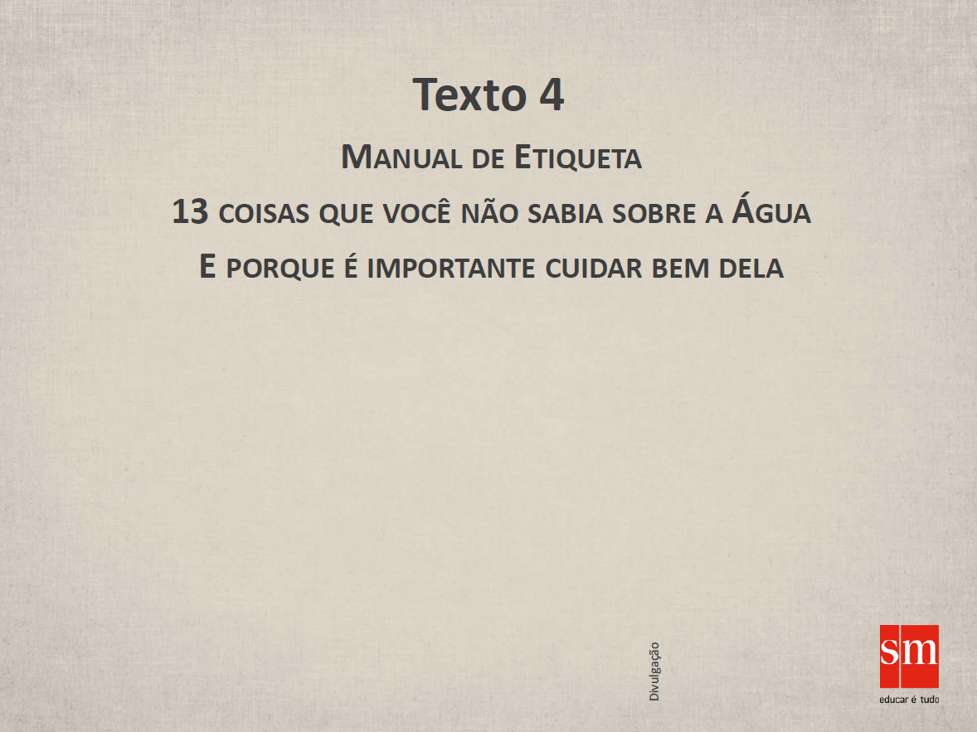

Notes:
Aspectos que precisam ser considerados no estudo e discussão do Texto 4
Texto 4 – Manual de Etiqueta Sustentável (Portal Planeta Sustentável)
Texto disponível em: http://planetasustentavel.abril.com.br/especiais/manual-de-etiqueta-2014.shtml.
(Se quiser abrir o link, basta clicar na imagem no modo de apresentação.)
Este texto, como o próprio nome informa, é um Manual. O que significa que traz instruções para ações específicas. Além disso, é um Manual de Etiqueta: o que implica compreender que as instruções são sobre agir com elegância, com educação. Essas informações são fundamentais para se compreender as intenções do material impresso e a sua organização.
Se o subtítulo diz “13 coisas”, podemos esperar 13 instruções/informações fundamentais sobre como lidar com a água no nosso cotidiano. Considerando o contexto no qual foi publicado – a escassez de água no planeta -, podemos dizer que deve, certamente, considerar como economizar e não desperdiçar a água, como utilizá-la com parcimônia.
Estabelecer as relações citadas até aqui é fundamental para a leitura do texto com compreensão.
Além disso, considerando as especificidades do projeto editorial, deparamo-nos com um texto repleto de imagens, gráficos e infográficos. Isso significa que a sua leitura não será linear, mas articulada a esses textos imagéticos, supondo idas e vindas, das imagens ao texto verbal e vice-versa, o que constituirá o processo de recomposição dos sentidos. Ler gráficos, estabelecer relações entre trechos do texto verbal e texto imagético, portanto, é capacidade fundamental para a leitura e compreensão deste Manual.

Slide 8
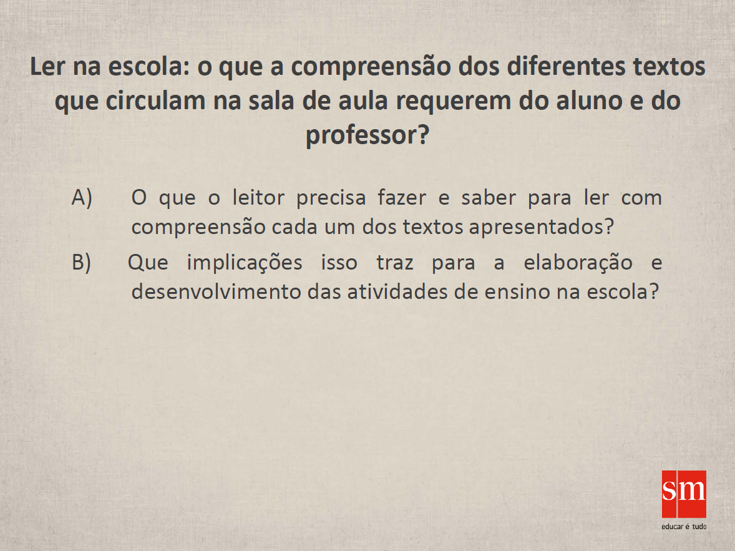
Notes:
No momento da discussão coletiva – que deve ser realizado antes do próximo slide - você registrará os aspectos apontados por cada grupo a partir de cada uma das questões. Os aspectos relativos à Questão 1 foram indicados nos comentários dos slides de cada texto (mostrados anteriormente). No que se refere à Questão 2 - Que implicações isso traz para a elaboração e desenvolvimento das atividades de ensino na escola?, apresentamos os aspectos que devem ser considerados a seguir.
Importante: não se esqueça de que tanto os aspectos relativos à discussão da primeira questão, quanto os concernentes à questão 2, devem ser registrados para retomada posterior.
Aspectos que precisam ser considerados na reflexão relativa à Questão B.
Que os textos são diferentes entre si e que a sua leitura pode requerer do leitor procedimentos e capacidades diferentes.
Que o portador – livro, revista, manual, blog, portal – ou suporte – impresso, eletrônico, televisivo, radiofônico – possui especificidades que podem exigir do leitor capacidades e procedimentos também específicos para o acesso à informação e para a leitura eficiente de um texto.
Que os gêneros nos quais os textos são organizados – entrevista impressa, manual, poema, resenha, por exemplo - também possuem especificidades, e considerá-las no processo de leitura é fundamental para uma compreensão de melhor qualidade, menos superficial.
Que a contextualização do que será lido – do assunto, do texto produzido, do autor e seu modo de escrever e de abordar os assuntos, do que representou a obra no cenário da época em que foi escrita, por exemplo – também é fundamental para um compreensão eficiente do texto.
Que, quando se trata de textos eletrônicos, acessar os hiperlinks oferecidos possibilita aprofundamento e ampliação no assunto tratado.
Que todos esses aspectos precisam ser considerados pelo professor ao organizar uma atividade de leitura – seja ela em qualquer área – posto que são fundamentais para uma leitura de boa qualidade.
Que os professores, portanto, precisam estudar os textos, antecipando necessidades dos alunos de modo a criar condições – complementar informações, problematizar relações e contradições entre informações, verificar se o texto requer o estabelecimento grande de inferenciação, ou o processamento de metáforas e comparações reiteradamente, analisar se há muitos recursos não verbais que devem ser considerados na leitura, entre outros aspectos - para que a compreensão dos textos seja possível da melhor maneira. O professor precisa modelizar procedimentos que passem a compor um repertório de atitudes de leitores proficientes das quais os alunos passem a dispor e as quais passem a utilizar.

Slide 9
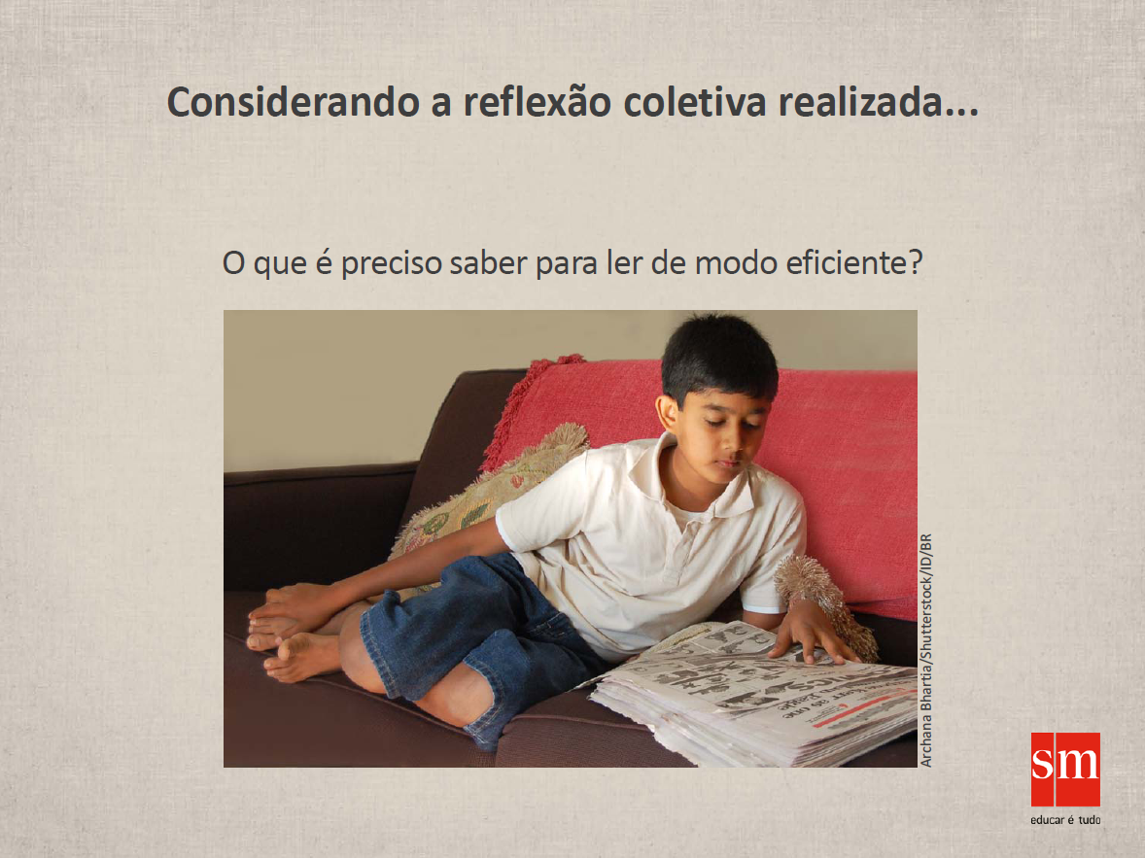
Notes:
Este é o momento de você sistematizar saberes a respeito dos aspectos envolvidos no processo de leitura agrupando-os da seguinte maneira: características do objeto – a linguagem e os textos; características do processo de leitura do sujeito proficiente – as capacidades e procedimentos de leitura, e os comportamentos de leitor que são requeridos ao leitor para reconstruir os sentidos do texto.
Importante: Os textos de apoio indicados para leitura e estudo já lhe apresentaram as informações que serão tematizadas a partir de agora.
I – Orientações para o desenvolvimento da atividade
Retome, agora, o registro da discussão coletiva.
Vá relendo os aspectos apontados pelos grupos na reflexão sobre a Questão 1, e proceda de acordo com as orientações apresentadas a seguir.
Informe o grupo de que aqueles saberes que foram apontados na discussão e registrados referem-se tanto às características do objeto (o texto, o gênero, o portador e o suporte), quanto às capacidades e procedimentos que o leitor utiliza para buscar as informações no texto, articulá-las, realizando, assim, a compreensão do escrito.
Vá sinalizando nas anotações realizadas (com outra cor, por exemplo, ou com anotações que identifiquem os comentários como, por exemplo, CO, para característica do objeto e CP, para capacidades e procedimentos de leitura), qual observação se refere a características do objeto (especificando a que se relaciona), e qual se refere a procedimentos do leitor e capacidades de leitura.
Depois, utilize o quadro apresentado no próximo slide para sistematizar a discussão.
II - Leituras Recomendadas para o Professor, Coordenador Pedagógico e Profissionais envolvidos na discussão
BRÄKLING, Kátia Lomba. Sobre leitura e formação de leitores: qual é a chave que se espera? Publicado originalmente no Portal Educarede (atualmente desativado). Sessão “O assunto é”. Endereço: www.educarede.org.br (2005). Posteriormente publicado em PEC Formação Universitária. São Paulo: SEE de SP/PUC de SP/USP/UNESP. 2002.
BRÄKLING, K. L.; Abreu, M. T.; GOUVEIA, B. Língua portuguesa: orientações para o professor, Saeb/Prova Brasil, 4ª série/5º ano, Ensino Fundamental. Brasília: MEC/INEP (Instituto Nacional de Estudos e Pesquisas Educacionais Anísio Teixeira); 2009.
III - Leituras Recomendadas para o Gestor
Aos textos já lidos, acrescente-se os seguintes:
Coscarelli, C.V. e Novais, A. E. Leitura: um processo cada vez mais complexo. In Revista Letras de Hoje. Porto Alegre: 2010.
Rojo, R. H. R. Letramento e capacidades de leitura para a cidadania. São Paulo(SP): SEE/CENP: 2004. Apresentado em Congresso, em maio de 2004.

Slide 10
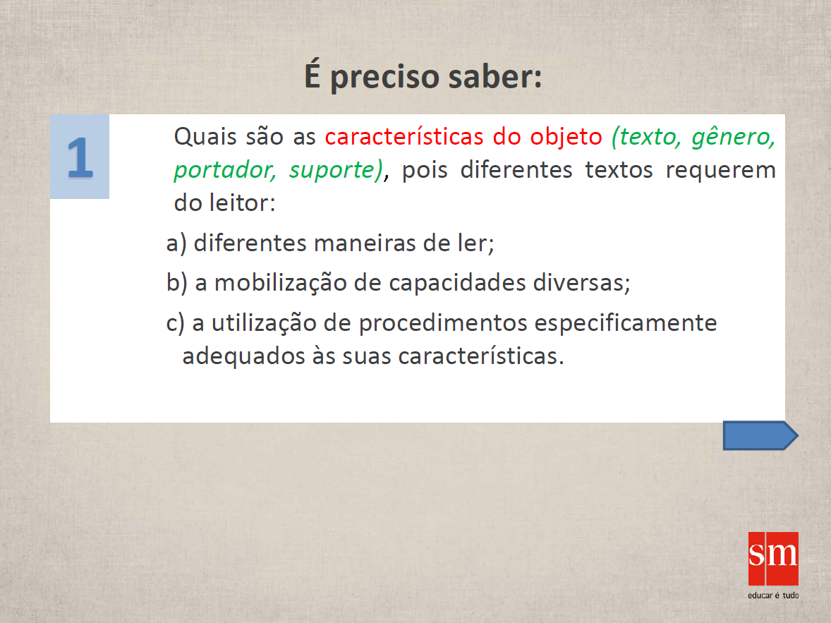
Notes:
Este é o momento que complementa a sistematização de conhecimento, que você iniciou a partir do encaminhamento dado nas orientações do slide anterior. Proceda, agora, de acordo com as orientações apresentadas a seguir.
I - Orientações Gerais para o Desenvolvimento da Atividade
Retome as anotações, sistematizando as informações oferecidas no momento anterior: vá lendo o slide e articulando cada aspecto apontado com os exemplos anotados por você e já classificado.
Use como referência também todos os exemplos citados nos textos de apoio: relativos aos tipo de leitura, capacidades de leitura e procedimentos de leitura. Além disso, utilize as orientações sobre cada um dos textos oferecidas neste material. Por exemplo: é possível ler a resenha do documentário linearmente, embora isso não seja possível quanto ao Manual, pois ele prevê a articulação de diferentes linguagens. Ou: a leitura do poema pode solicitar do leitor que retome trecho a trecho, pois há a organização em versos e a possível quebra de linearidade no enunciado, que pode “atrapalhar” a recuperação do sentido pelo leitor.
Antes de ler o poema é preciso recuperar o contexto histórico com uma pesquisa preliminar, o que pode não ser necessário quando se trata da leitura da matéria do portal Planeta Sustentável, pois ser contemporâneo ao leitor e, dessa forma, pode ser mais conhecido.
Ao ler o Manual, é preciso ser proficiente na leitura de infográficos e o que representam, pois, caso contrário, parte do sentido do texto pode perder-se; e isso não acontece quando da leitura da entrevista ou da resenha.
Ao ler a entrevista, é possível ampliar informações seguindo hiperlinks indicados, o que requer procedimentos específicos; e isso não acontece na leitura do poema.
Ao ler um poema não se espera uma constatação de fatos com dados, infográficos, citações; ao contrário de quando se lê uma entrevista, uma resenha ou um Manual.

Slide 11
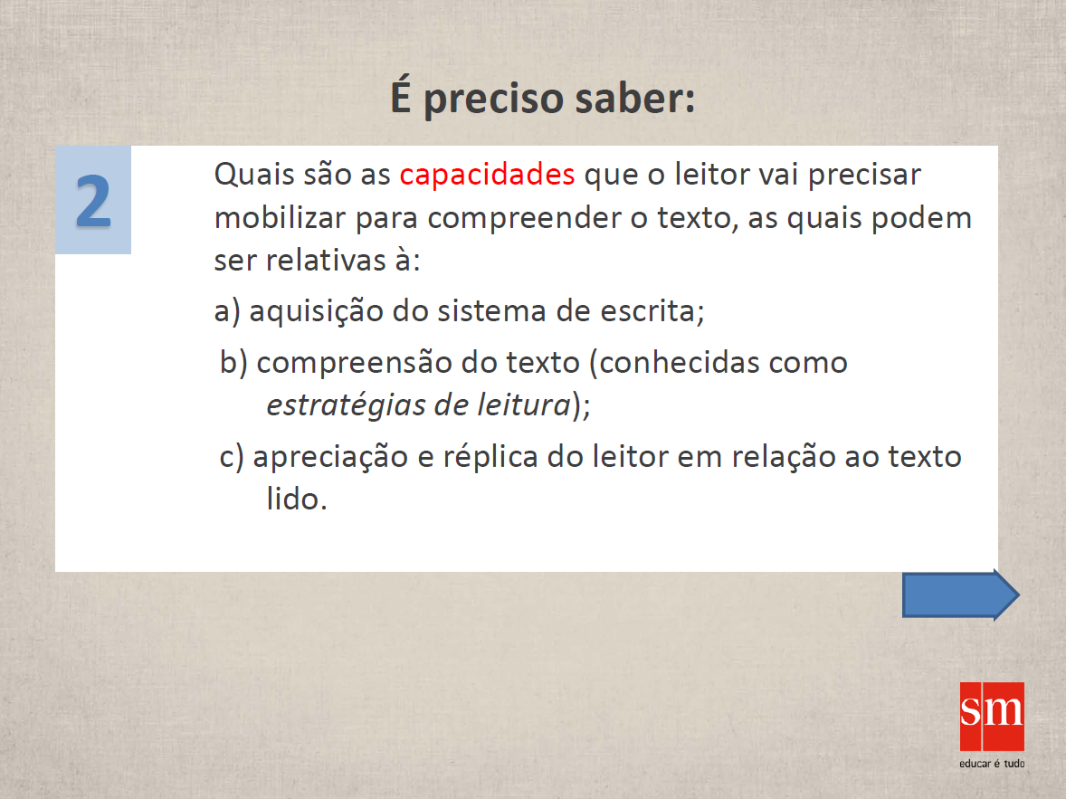
Notes:
I - Orientações Gerais para o desenvolvimento da atividade [cont.]
Mais uma vez, retome as anotações, sistematizando as informações oferecidas no momento anterior: vá lendo o slide e articulando cada aspecto apontado com os exemplos anotados por você e já classificado.
Use como referência também todos os exemplos citados nos textos de apoio e as orientações sobre cada um dos textos oferecidas neste material. Por exemplo: quando se trata de alunos maiores, já alfabetizados, certamente as questões relativas à aquisição do sistema de escrita não se colocarão. Quando – antes de ler o Manual – é feita uma recuperação do sentido de Manual e do sentido de etiqueta é possível antecipar o tipo de conteúdo que será encontrado no texto, assim como o modo que foi utilizado para dizer esse conteúdo.
Quando se sabe o que é uma resenha (um texto que analisa criticamente um produto cultural qualquer, como filme, espetáculos teatrais, livros, espetáculos musicais e de dança, restaurantes, por exemplo) é possível antecipar o que será dito, o que torna a leitura mais fluente.
Quando se sabe qual a perspectiva de determinado autor sobre um assunto (como o que pensa o portal Planeta Sustentável sobre a questão da escassez de água no planeta) é fácil antecipar e inferir o que está escrito no processo de leitura.
Ao ler a resenha sobre o documentário - depois de assistir o documentário, evidentemente - é possível concordar ou não com o que a autora comenta sobre o mesmo, justificando e sustentando a sua posição. É possível, ainda, ao ler o Manual de Etiquetas, analisar o projeto editorial avaliando a sua clareza, beleza estética, pertinência, considerando o momento em que foi produzido, entre outros aspectos.

Slide 12
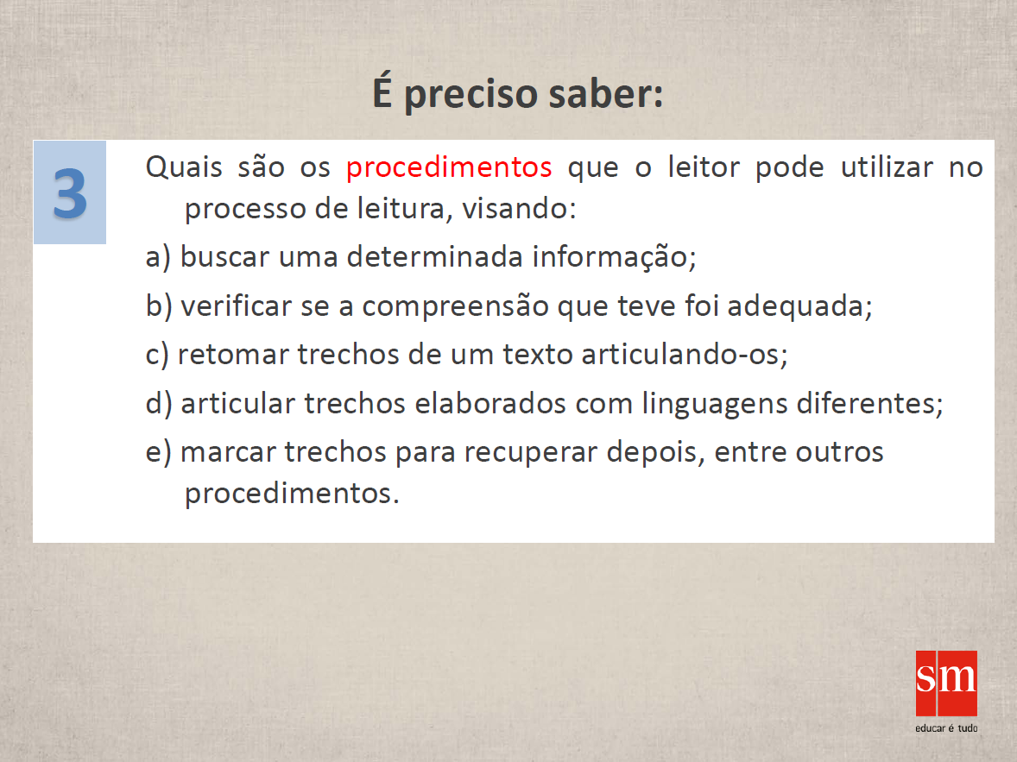
Notes:
I - Orientações Gerais para o desenvolvimento da atividade [final]
Mais uma vez, retome as anotações, sistematizando as informações oferecidas no momento anterior: vá lendo o slide e articulando cada aspecto apontado com os exemplos anotados por você e já classificado. Use como referência também todos os exemplos citados nos textos de apoio e as orientações sobre cada um dos textos oferecidas neste material.
Por exemplo: voltar a trechos do poema para conferir a compreensão tida; selecionar expressões utilizadas no poema que não tenha reconhecido, ou para as quais não tenha referencial e ir buscar no inglês, língua original do poema, ou buscar notas de tradutores do poeta em livros ou artigos a respeito do assunto; reler a resenha para procurar trechos em que a autora explicita a sua posição a respeito do documentário; recuperar infográficos e reler o trecho verbal, articulando-os para definir ou conferir compreensões.

Slide 13
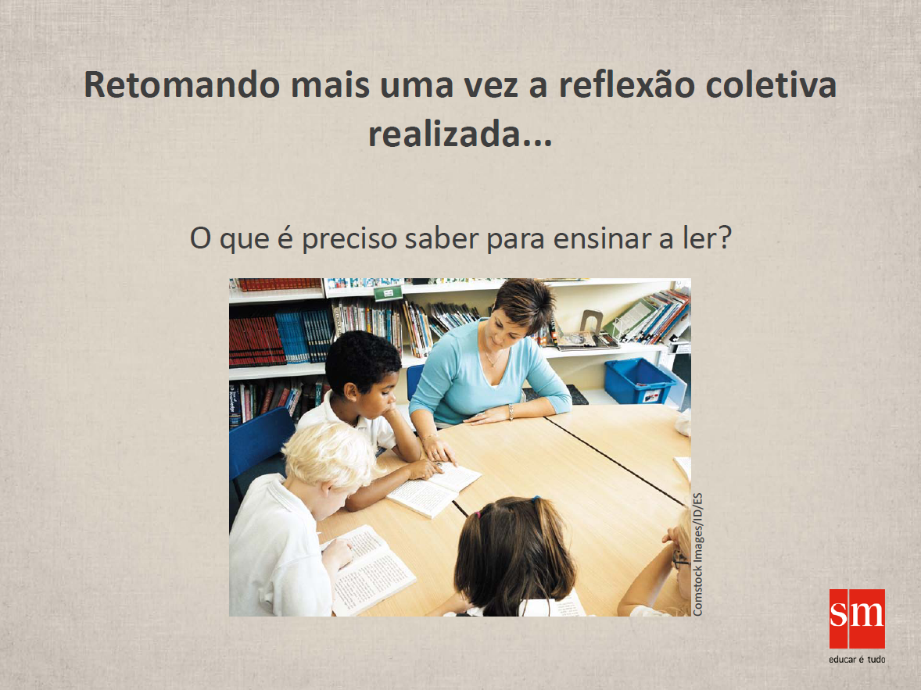
Notes:
A partir deste momento, a sistematização se referirá à Questão 2. Procure orientar-se pelas sugestões apresentadas a seguir.
I - Orientações Gerais para o desenvolvimento da atividade
Uma vez que se tenha discutido com os profissionais os aspectos envolvidos na leitura, aqueles aspectos que são típicos do agir do leitor proficiente, é hora de conversar sobre as atividades de ensino que podem garantir uma leitura de melhor qualidade.
Durante o processo de sistematização, não se esqueça de retomar os resultados da reflexão realizada na Atividade Introdutória articulando-os com os conhecimentos produzidos.
Os próximos cinco slides apresentam alguns aspectos que visam esclarecer o lugar da linguagem verbal na escola. Sugerimos que cada slide seja lido e comentado.

Slide 14
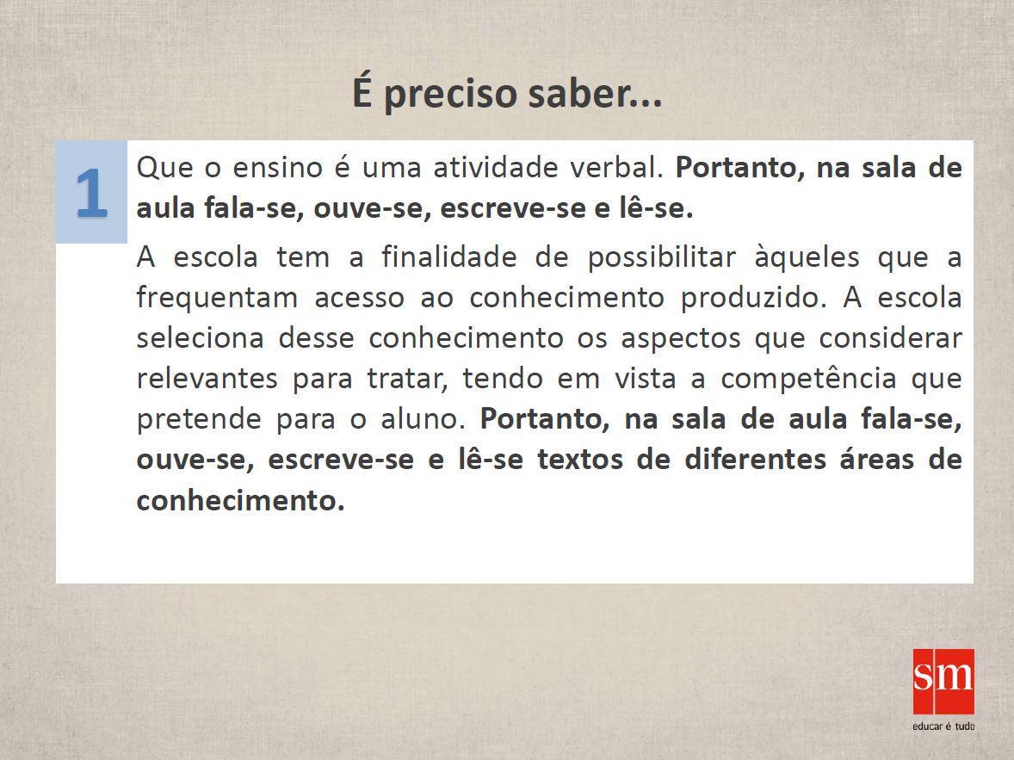

Slide 15
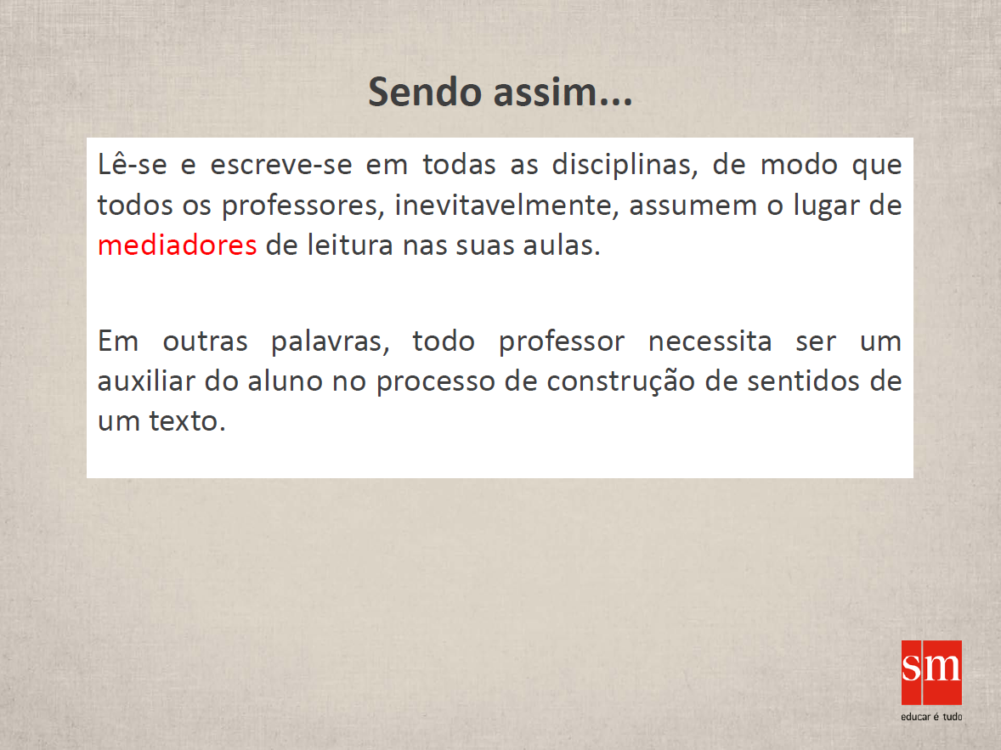

Slide 16
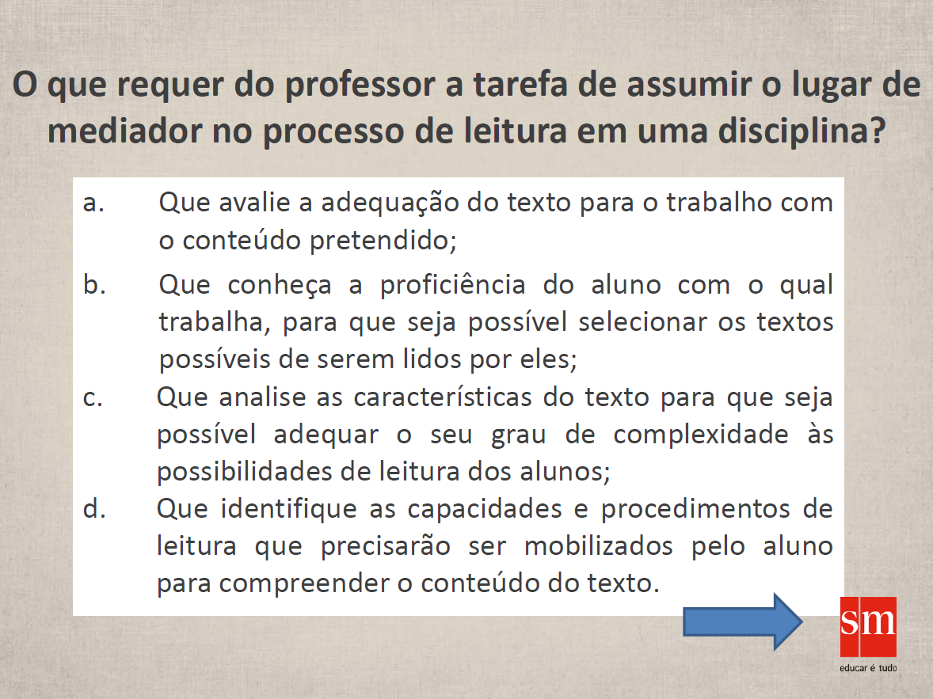

Slide 17
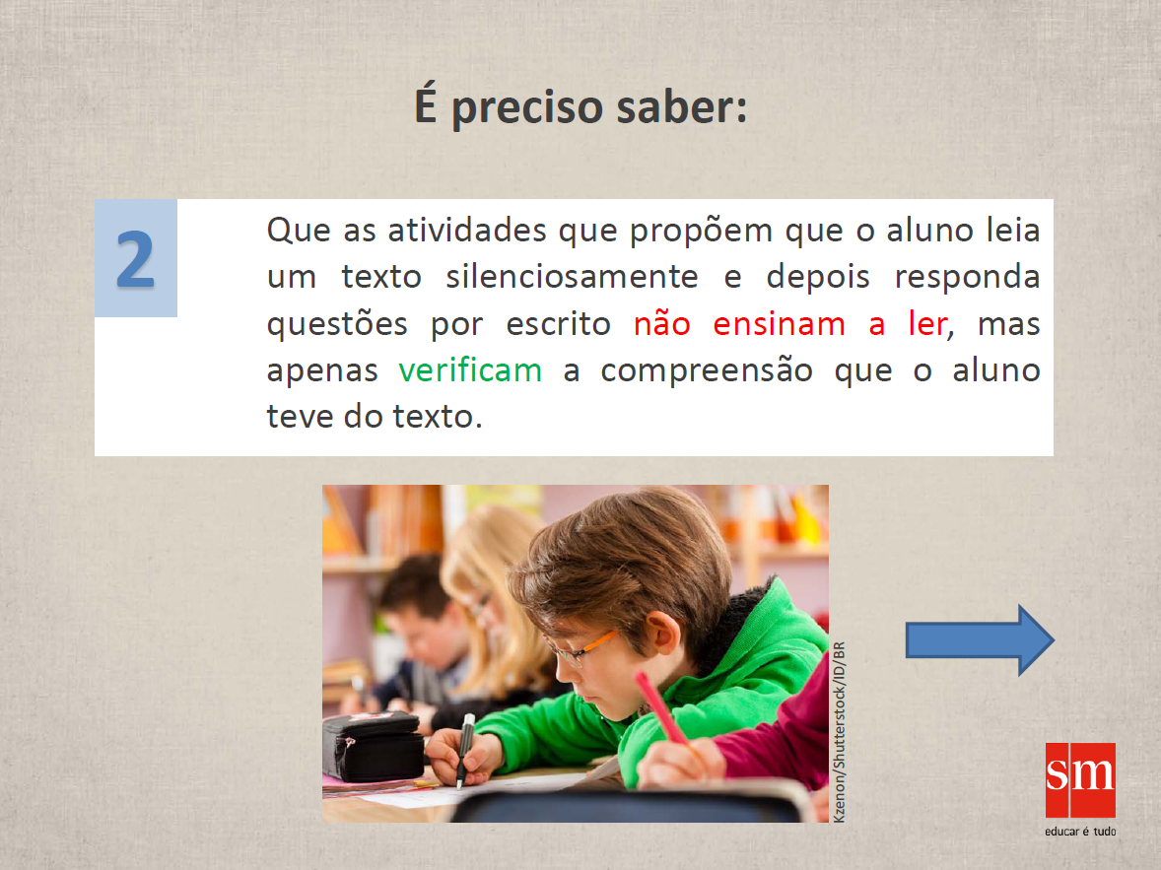

Slide 18
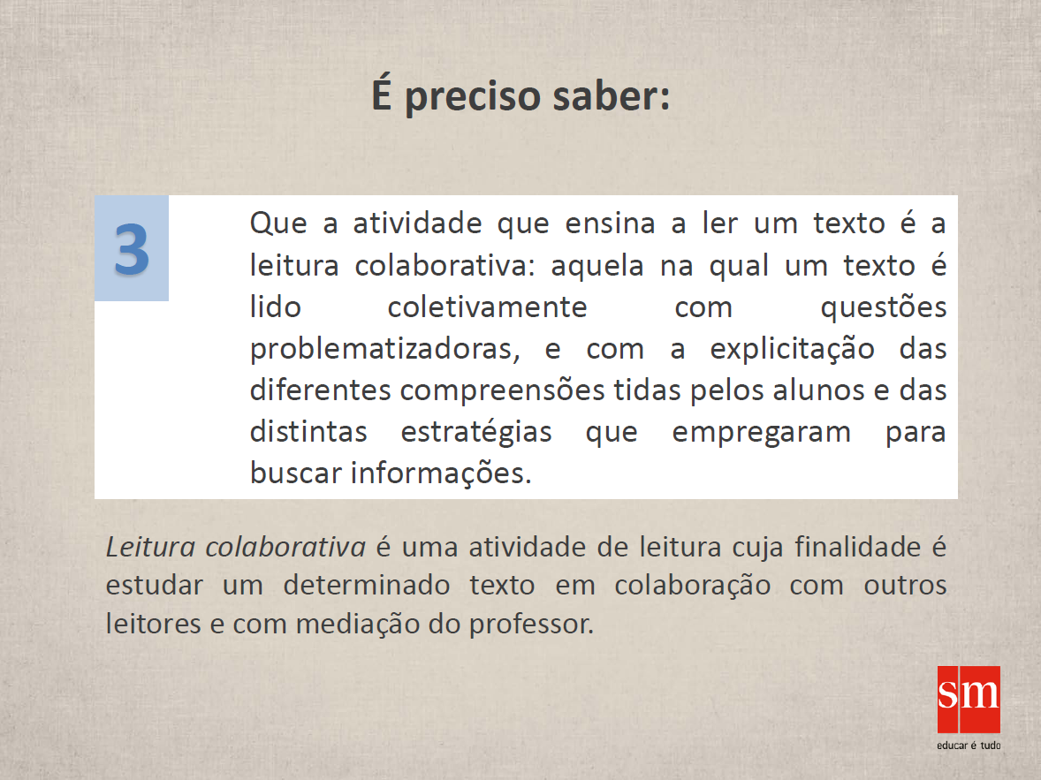
Notes:
A respeito da leitura colaborativa os textos de apoio indicados oferecem explicações e exemplos que podem ser utilizados. Além disso, procure o Glossário do CEALE – Termos de Alfabetização, Leitura e Escrita para Educadores, da UFMG, disponível, em versão eletrônica, no seguinte endereço: http://ceale.fae.ufmg.br/app/webroot/glossarioceale/ (acesso em 24 maio 2015). Procure pelo verbete leitura colaborativa.
I – Orientações sobre a atividade
Leia o texto apresentado no slide e comente o tipo de atividade, complementando com as informações a seguir. Além disso, ofereça exemplos, demonstre.
Leitura colaborativa é uma atividade de leitura cuja finalidade é estudar um determinado texto em colaboração com outros leitores e com mediação do professor. O foco do trabalho é o processo de leitura – e todos os seus conteúdos específicos –, e não o produto desse processo, como acontece em uma atividade de leitura silenciosa com questões para serem respondidas por escrito - que permite apenas a verificação do que o aluno compreendeu do texto, ao invés de ensiná-lo como se faz para ler.

Slide 19
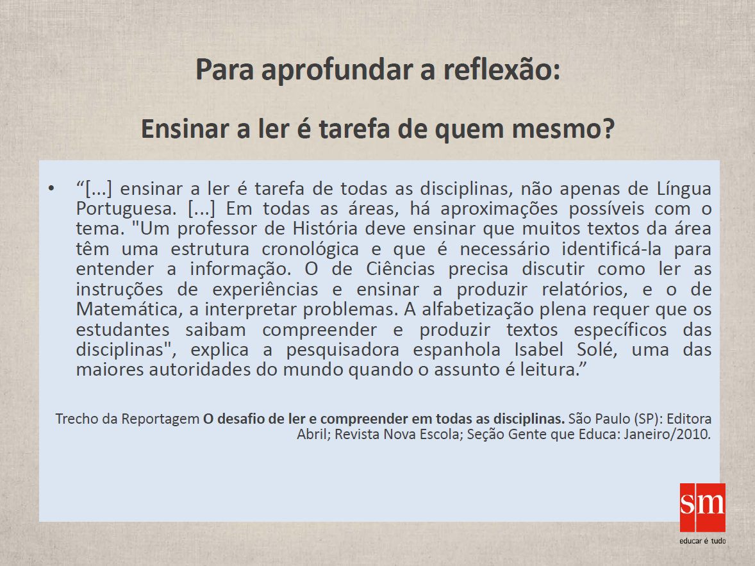
Notes:
Neste momento, o objetivo é aprofundar um pouco a reflexão, estendendo-a para a compreensão de quem é o responsável pela leitura na escola, considerando as diferentes áreas, os diferentes profissionais por ela responsáveis e a necessidade de ensinar a ler os textos que circulam em cada um desses espaços.
I - Orientações gerais sobre o desenvolvimento da atividade
Neste momento, apresente o excerto acima (disponível em: http://revistaescola.abril.com.br/formacao/formacao-continuada/desafio-ler-compreender-todas-disciplinas-525311.shtml ) e solicite que façam uma reflexão a respeito do que diz.
Sugerimos que, para começar, você proponha aos professores que leiam a afirmação de Isabel Solé citada na reportagem da Revista Nova Escola.
Apresente a autora, perguntando se alguém a conhece, se já leu algo escrito por ela e espere as respostas. Caso venham, valide as respostas adequadas complementando-as, se necessário. Caso não venham, informe você a respeito da autora. Você pode conseguir mais informações sobre ela na seção inicial da entrevista que a autora concedeu à Revista Nova Escola, que consta do seguinte endereço: http://revistaescola.abril.com.br/formacao/formacao-continuada/desafio-ler-compreender-todas-disciplinas-525311.shtml (acesso em: 8 jan. 2015). Você pode, também, pesquisar na internet, digitando o nome da autora em um buscador de sua preferência.
Em seguida, solicite aos professores que leiam a citação e a discutam.
Proponha, inicialmente, que os professores digam se concordam ou não com o que diz a autora, justificando. Depois, solicite que os professores reflitam a respeito de o que significa essa “responsabilidade coletiva da escola”: significa que todos devem avaliar formalmente os alunos em leitura, assim como o professos de língua portuguesa? Significa que todos os professores tenham os mesmos objetivos que o professor de língua portuguesa ao ensinar leitura? O que significa compartilhar a responsabilidade sobre o ensino de leitura?
No processo de discussão, vá recuperando os aspectos já discutidos e articulando com os comentários que vierem. Retome, inclusive, aspectos apontados nas leituras já recomendadas.
Registre os comentários de todos em um material que possa ser recuperado posteriormente, como um arquivo word (utilizando um projetor multimídia), ou um papel pardo, ou um flipchart, e providencie os recursos necessários.
É importante considerar que é o momento de criar um espaço discursivo no qual a temática se instale, e no qual circulem posições, opiniões, comentários que levem os professores a uma reflexão sobre o tema. Além disso, é possível derivar, dessa discussão, procedimentos que os professores das diferentes áreas possam utilizar quando forem propor leituras a seus alunos.
II - Aspectos que podem ser tematizados a partir da citação
O fato de que em cada área circulam textos com características específicas, típicas do tratamento que é dado ao objeto de conhecimento de cada uma delas: mapas em geografia; situações-problema em matemática; relatos históricos em história; letras de música e partituras em educação musical; expressões e situações-problema em física e química; telas, vídeos, em educação artística; textos dramáticos em educação para o teatro; relatos de experiências em ciências; notícias, reportagens, artigos expositivos e de divulgação científica nas diversas áreas; textos instrucionais em ciências, para a realização de experimentos científicos e em educação física para a realização de exercícios ou de jogos; texto literários diversos em língua portuguesa (mas também em diversas áreas).
O fato de que estes textos possuem características diferentes, finalidades diferentes e, dessa forma, requerem dos leitores a mobilização e capacidades diferentes.
O fato de que não saber ler os textos que circulam nas diferentes áreas pode comprometer o aprendizado do aluno.
O fato de que compreender bem um assunto passa pela capacidade de estabelecer relações entre textos diferentes que abordam o mesmo assunto, o que requer do leitor proficiência para ler esses diferentes textos e articulá-los entre si e com o seu conhecimento prévio sobre o assunto.
O reconhecimento de que os diferentes textos, organizados em gêneros distintos, utilizam recursos discursivos e textuais também distintos e a inabilidade para compreendê-los pode comprometer o aprendizado. Alguns exemplos bastante recorrentes desse aspecto remetem à ausência de recursos do leitor para perceber, por exemplo, a ironia em textos; a pouca agilidade para perceber, o encaminhamento das ideias articuladas por determinados recursos linguísticos como os pares correlativos de articuladores por um lado/por outro, tanto/quanto; não só/como também, tão frequentes em textos como artigos de opinião, artigos de divulgação científica, ensaios. Isto sem falar na dificuldade para estabelecer relações entre diferentes aspectos de um mesmo tema ou assunto, especialmente quando vistos da perspectiva de diferentes autores e profissionais.
III- Leitura Fundamental
Para a discussão desse excerto, é importante a leitura do seguinte texto, indicado como bibliografia de apoio:
ROJO, Roxane Helena Rodrigues. Os letramentos e o papel das linguagens nas Orientações Curriculares do Estado de São Paulo – Ensino Fundamental/Anos Iniciais – das Áreas de Ciências Humanas e da Natureza. In Orientações Curriculares do Estado de São Paulo – Ciências da Natureza e Ciências Humanas: Geografia e História - Ensino Fundamental – Anos Iniciais (Versão Preliminar); SEE de SP/CEGEB/CEFAI, 2014. (pp. 9-19)

Slide 20
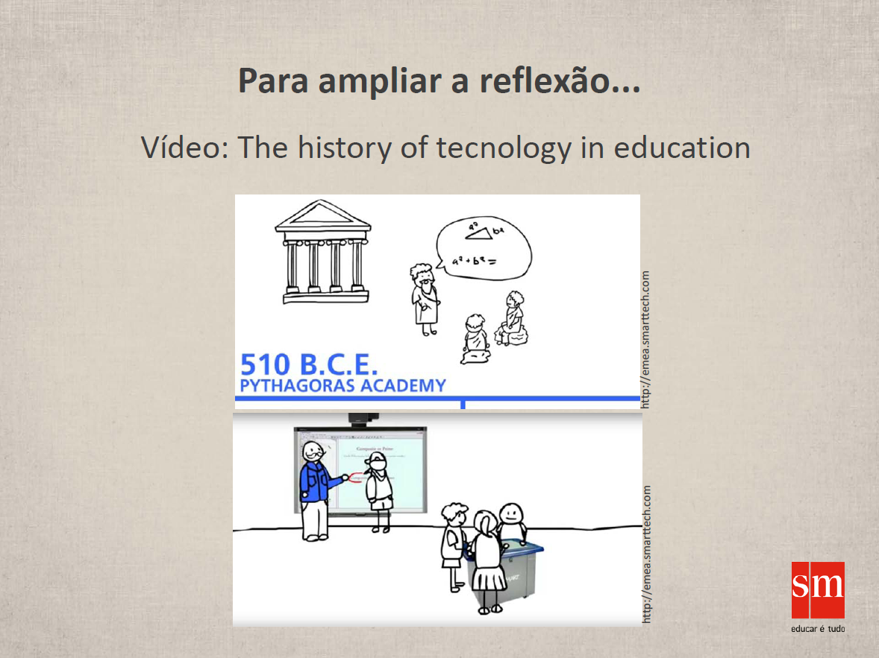
Notes:
Este é o momento de assistir ao vídeo The history of tecnology in education. A intenção, neste momento, é ampliar a reflexão a respeito da leitura, incluindo a revolução tecnológica no cenário escolar e analisando a sua penetração na sala de aula. Disponível em https://www.youtube.com/watch?v=UFwWWsz_X9s. (Acesso em 02/05/2013).
O vídeo mostra bem como as diversas tecnologias – do quadro negro aos celulares, tablets e lousas digitais – foram (ou podem ter ido) adentrando as escolas e modificando as práticas, conforme as eras mencionadas por Santaella (confira essa informação no texto de Rojo indicado para leitura).
I - Orientações gerais sobre o desenvolvimento da atividade
Sugerimos que organize a discussão no coletivo. Solicite ao grupo que inicie a reflexão a partir da seguinte questão:
Quais as implicações da revolução tecnológica que vem acontecendo nas últimas décadas - em especial no que se refere às mídias digitais e recursos de interatividade – para a prática de leitura?
Durante a discussão, valide comentários pertinentes e problematize aqueles que ou se mostrem pouco consistentes ou inadequados.
Após a discussão, registre os comentários mais recorrentes da reflexão realizada e todos os que considerar relevantes para a discussão em pauta.
II- Aspectos que podem ser tematizados a partir da citação
A internet possibilita o acesso muito rápido a uma quantidade enorme de informações, e isso nem sempre ocorre de maneira reflexiva, ou de modo que se realize com discernimento para reconhecer a idoneidade de fontes. Isso coloca algumas demandas para a escola: ensinar ao aluno procedimentos para se reconhecer fontes idôneas; problematizar modos de realizar a articulação entre informações de diferentes fontes para conferir a qualidade das mesmas; tematizar procedimentos de discussão e reflexão sobre informações de modo a constituir uma posição consistente a respeito, concordando ou não com as posições assumidas nos textos lidos.
Os textos, na sua maioria, não são exclusivamente verbais: os textos, hoje, são constituídos por recursos, oriundos de diferentes linguagens, como os gráficos; os infográficos; as fotografias; imagens outras, como ilustrações; esquemas. Além disso, os recursos utilizados na editoração (cores, relação estabelecida entre a ilustração e o texto verbal, distribuição do texto na página, articulação com textos que o circundam, por exemplo) produzem sentidos específicos, que devem ser considerados na leitura e, além disso, interferem nos sentidos do texto verbal, com o qual se relacionam, inevitavelmente. Quando se trata da mídia digital, dos textos que circulam na internet, há recursos imagéticos que reúnem imagem, movimento e som, além do verbal e da imagem estática. Mais, ainda: ler textos eletrônicos implica a utilização de vários procedimentos relacionados à ferramenta na qual são publicados, como saber “abrir” recursos inseridos, como informações adicionais em hipertexto; decidir se as informações disponíveis nos hiperlinks são relevantes para a finalidade da leitura em curso; utilizar links adicionais oferecidos como novas fontes de informação aos quais as que foram oferecidas se articulam, entre muitos outros procedimentos.
Saber reconhecer que o acesso à informação não mais se dá em locais específicos, com os rituais clássicos, bastando para isso um celular com acesso à internet.
Saber identificar as características específicas das diferentes mídias, as quais podem ter influência direta no tipo de informação oferecida. Por exemplo, a informação dos jornais eletrônicos são sempre mais superficiais que as dos jornais impressos; as versões impressa e eletrônica de um mesmo jornal não oferecem as mesmas matérias ao leitor; há ferramentas, como blogs, que podem oferecer maior possibilidade de efetiva discussão sobre diferentes temas, ao contrário da seção de postagem de comentários sobre uma matéria publicada.
Mais do que recursos auxiliares às aulas, as novas mídias digitais possibilitam interatividade e um acesso muito mais rápido a diferentes fontes de informação. A escola precisa utilizar estes recursos a seu favor, empregando-os nas aulas por meio da elaboração de pautas interacionais que os prevejam e, mais do que isso, problematizando o seu uso junto aos alunos: procedimentos, estratégias, modos de obtenção e uso da informação, tipo de relação estabelecida durante interações a distância, especialmente nas redes sociais.
III - Leitura Recomendada para Todos:
ROJO, Roxane H, R. & Moura, Eduardo. Pedagogia dos Multiletramentos. In Multiletramentos na escola. São Paulo: Parábola Editorial, 2012. (pp. 11-32).

Slide 21
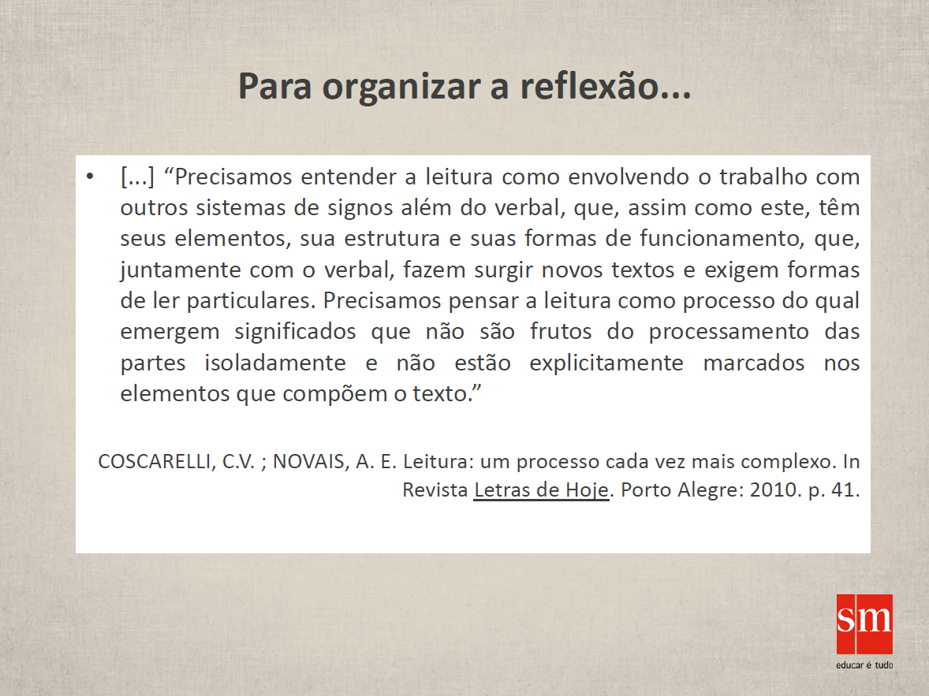
Notes:
Neste momento a intenção é tematizar as características do objeto – texto, portador, suporte – na sociedade de hoje, considerando as decorrências da revolução tecnológica.
I - Orientação geral para o desenvolvimento da atividade
Sugerimos que seja apresentada a autora e que, em seguida, este excerto seja lido e analisado pelos professores conjuntamente, considerando as implicações de seu conteúdo para o ensino e para a leitura nas diversas áreas. Na discussão, solicite aos participantes que:
realizem uma articulação com os textos lidos inicialmente;
definam as implicações das observações da autora para o ensino da leitura nas diferentes áreas.
II - Aspectos que precisam ser tematizados:
Que nas mídias eletrônicas e digitais os recursos de produção de textos são múltiplos e, a cada vez mais, os textos são elaborados com a utilização de diferentes sistemas sígnicos. O tipo de letramento requerido para a leitura de textos constituídos dessa maneira é muito mais complexo no que se refere à articulação desses sistemas. Sendo assim, precisa ser tomado como objeto de ensino. Em especial quando consideramos que o objeto de ensino de leitura e de escrita na escola devem ser as práticas de leitura e de escrita, as situações nas quais se lê e se escreve e por que.
Esses novos letramentos requerem do sujeito novos procedimentos de leitura adequados aos recursos das ferramentas utilizadas e adaptação das capacidades de leitura Às novas características que os textos acabam por assumir. Assim sendo, procedimentos novos e adaptação de capacidades devem também serem tomados como conteúdos de ensino.
É fundamental considerar que quando diferentes linguagens compõem um texto que circula na internet, o sentido do texto é resultado da articulação das informações oferecidas em todas as linguagens, o que requer um esforço do leitor neste sentido, de modo que não isole trechos do texto do seu restante, de modo que veja o texto como um todo resultante da articulação de todas as partes.
O texto que virá a seguir – o vídeo Ler devia ser proibido – é um exemplo do exposto no item C.

Slide 22
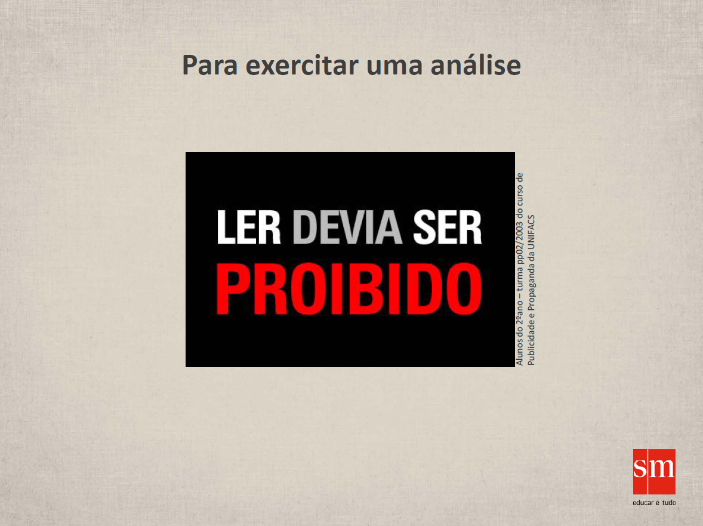
Notes:
A intenção de trabalho, neste momento, é oferecer mais um exemplo da multiplicidade de linguagens que hoje compõe os textos e os seus sentidos, refletindo sobre a necessidade e a pertinência de discussão, junto aos alunos, dessa multimodalidade. E isto porque, se o objetivo da escola é formar o aluno para a vida cidadã, e se isto supõe participar de situações nas quais se leia, se escreva, se fale e escute, compreender textos organizados como este é fundamental para constituição da sua proficiência.
I - Orientação geral para o desenvolvimento da atividade
Exiba o filme indicado, apresentando-o conforme indicações apresentadas a seguir.
Ler devia ser proibido
Disponível em: https://www.youtube.com/watch?v=iRDoRN8wJ_w
(Basta clicar na imagem para abrir o link.)
Campanha de incentivo à leitura idealizada e produzida por alunos do 2º ano do curso de Publicidade e Propaganda (2003), da UNIFACS – Universidade de Salvador. Alunos: Deborah Toniolo, Marina Xavier, Julia Brasileiro, Igor Melo, Jader Félix, João Paulo Moura, Luciano Midlej, Marcos Diniz, Paulo Diniz, Filipe Bezerra.A intenção, neste momento, é criar um espaço de discussão a respeito da relação que existe entre as características do texto e as capacidades de leitura que são requeridas para que o aluno o compreenda.
Apresente o vídeo, pelo menos, duas vezes aos professores. Na primeira, oriente-os para que assistam e identifiquem o seu sentido. Na segunda, coloque a eles a tarefa de responder a seguinte questão: O que os alunos precisam fazer para compreender o sentido desse texto?
Em seguida, coordene a discussão coletiva a partir da análise apresentada a seguir.
II - Análise do texto para ser utilizada na discussão
O vídeo é constituído, minimamente, por três sistemas de significação: o texto verbal, o texto imagético e a trilha sonora. O sentido do texto é composto não pela leitura isolada de cada um dos sistemas, mas pela articulação imprescindível entre os três, especialmente o primeiro e o segundo.
Na verdade, o texto verbal e o texto imagético possuem sentidos opostos; é a articulação entre ambos que, ao criar o efeito de ironia, revela as reais intenções colocadas. O texto verbal (uma adaptação do texto de Guiomar de Grammont, escritora, historiadora, filósofa mineira) afirma o tempo todo que ler não é uma atividade desejável e que possui efeitos nocivos.
O texto imagético, concomitantemente, apresenta exemplos de personalidades relevantes da cultura mundial (Eistein, Betinho, Mandela, Spilberg, ) em áreas diversas (ciência, literatura, política, cinema, p.e.), cenas de pessoas lendo em diversas situações, imagens de acontecimentos sociais (manifestações populares significativas historicamente, p.e.) indo na direção contrária do que diz o texto verbal. O implícito, neste momento, é que a leitura contribuiu para os feitos das personalidades apresentadas, para a existência das manifestações sociais críticas da realidade.
O texto musical é a suíte Nº 2 da Ópera Carmen: Habanera (Atto i), executada por London Festival Orchestra & Alfred Scholz. A letra dessa suite – parte de uma das mais belas obras da música erudita, composta por Georges Bizet, com libreto de Henri Meilhac e Ludovic Halévy, baseado em uma novela de Prosper Mérimée - fala de amor e da sua rebeldia e incontrolabilidade. Esta obra causou uma revolução no cenário musical da época, dada a sua genialidade melódica e ousadia temática. (Para saber mais a respeito, é possível acessar a matéria do Maestro Osvaldo Colarusso, no seguinte endereço: http://www.gazetadopovo.com.br/blogs/falando-de-musica/escandalo-moral-a-conturbada-estreia-da-opera-carmen-de-georges-bizet/; acesso em: 24 nov. 2014).
A articulação dos três textos é que constitui o sentido do vídeo, por inteiro. As três linguagens – de maneira amalgamada – são responsáveis pela ideia veiculada.

Slide 23
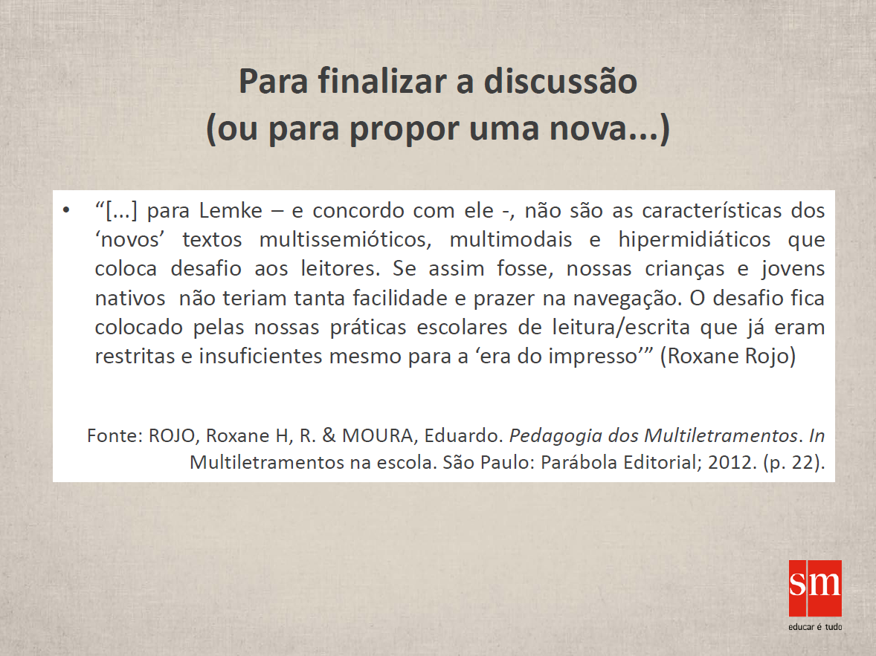
Notes:
Estamos no encerramento do trabalho. O texto apresentado no slide tem a finalidade de provocar uma autoanálise da ação educativa do professor no que se refere ao tratamento que a escola dá aos textos que circulam nas suas salas de aula, hoje e antes da revolução tecnológica. Pretende-se que o professor faça uma avaliação crítica da ação educativa de leitura desenvolvida na escola, comparando ações, identificando procedimentos de trabalho e concepções subjacentes orientadoras da ação didática.
I - Orientações gerais para o desenvolvimento da atividade
Com esse excerto, pretende-se, por um lado, concluir a reflexão a respeito do tema e, por outro, criar um novo espaço de reflexão crítica dos professores sobre a própria prática educativa. Sugerimos que depois de lê-lo, abra-se para discussão e comentários.
O texto desse slide é, ele mesmo, uma conclusão da reflexão realizada durante o trabalho e um alerta para a realização de autocrítica do trabalho docente de leitura.
II – Ações que podem ser desenvolvidas depois deste trabalho
Sugerimos a proposição de uma tarefa: que seja organizado um grupo de estudos dos textos que estão sendo – ou serão - utilizados nas diferentes disciplinas, o qual analise a sua adequação, complexidade e trabalho pertinente a essa características que deve ser realizado para uma leitura proficiente e de melhor qualidade.
Sugerimos a preparação de leituras colaborativas dos textos considerados mais difíceis – mas ainda assim possíveis de serem lidos – para os alunos. Essas atividades devem ser socializadas com os demais professores no grupo de estudos, mediado pela coordenação pedagógica e/ou direção.

Slide 24


